Slide 1

I servizi alle famiglie nel Portale INPS
I Centri per la famiglia
Milano 8 ottobre 2026
Dott. Rocco Lauria
Direttore centrale Inclusione e Sostegno alla famiglia e alla genitorialità
Conferenza nazionale sulla famiglia
Ottobre - Dicembre 2026
Presidenza del Consiglio dei Ministri Dipartimento per le politiche della famiglia

Slide 2
Il welfare organizzato intorno agli «eventi della vita»
Dalle singole prestazioni a un percorso integrato per le famiglie
Le famiglie devono poter conoscere al momento giusto opportunità, prestazioni e servizi disponibili.
Non spetta al cittadino ricostruire la complessa mappa di enti, competenze e procedure.
Le amministrazioni coordinano i servizi intorno agli eventi della vita: nascita di un figlio; adozione o affidamento; disabilità; perdita del lavoro; pensionamento, ecc.
Il modello è reso possibile da identità digitale, interoperabilità e principio “once only”.
2

Slide 3

Prima esperienza: l’evento «nascita»
3

Slide 4



Un unico punto di accesso a tutti i servizi per le famiglie
Un ecosistema digitale integrato che accompagna le persone lungo l’intero percorso familiare, riunendo prestazioni, servizi e contenuti informativi messi a disposizione da una pluralità di enti.
Accompagna le persone
Offre opportunità mirate
Collega i sistemi pubblici
Orienta verso i servizi per natalità e genitorialità, nel momento in cui servono.
Propone bonus e strumenti personalizzati per sostenere al meglio ogni famiglia.
Riunisce informazioni e servizi di più enti in un unico punto di accesso.
4

Slide 5
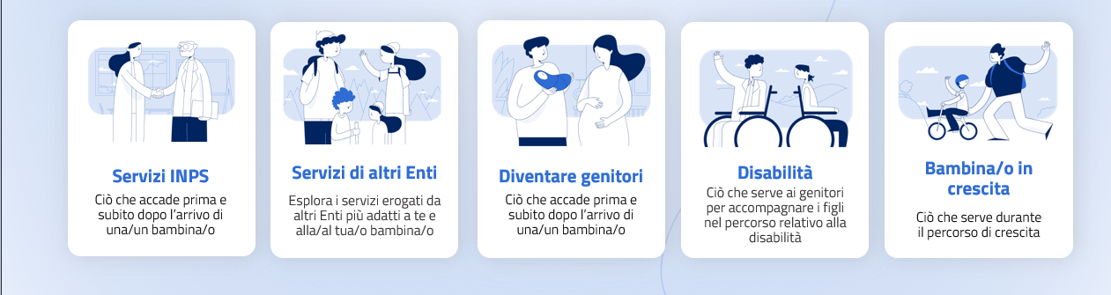
Approfondimenti e servizi dedicati
L’Area del Portale dedicata alla famiglia e alla genitorialità, a cui si accede con la propria identità digitale, è organizzata in sezioni specifiche
5

Slide 6
I Centri per la Famiglia
Prospettive di collaborazione
I Centri per la Famiglia potrebbero diventare punti qualificati di orientamento anche rispetto alle prestazioni erogate dall’INPS alle famiglie, sperimentando collegamenti a distanza (web meeting) con le sedi INPS per offrire supporto e consulenza specialistica alle famiglie.
L’INPS potrebbe inoltre offrire agli operatori dei Centri una formazione dedicata sulle prestazioni in favore della famiglia erogate dall’Istituto.
Una specifica sezione è dedicata ai Centri per la Famiglia
Contiene il rinvio alla mappatura nazionale realizzata dal Dipartimento per le Politiche della Famiglia, consentendo la ricerca dei Centri per Regione e provincia.
La collaborazione con il Dipartimento consentirà di mantenere la mappatura sempre aggiornata, rafforzando la visibilità dei Centri, per garantire un presidio sempre più vicino ai genitori.
6

Slide 7
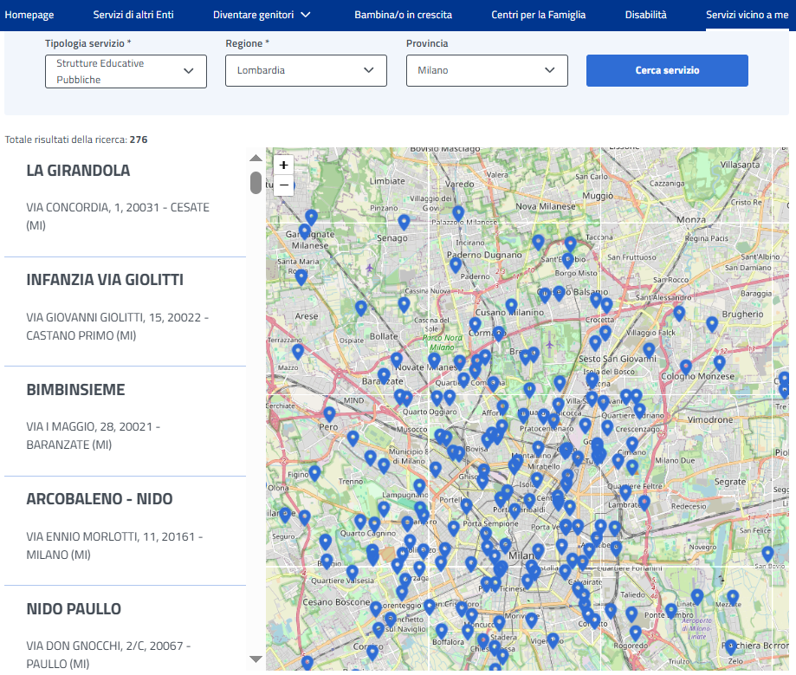
Servizi vicino a me
Con la funzione “Servizi vicino a me” è possibile individuare rapidamente i servizi disponibili sul territorio.
• Consultori
• Farmacie autorizzate alle vaccinazioni
• Centri vaccinali
• Ospedali pubblici e privati in convenzione
• Strutture sanitarie locali
• Strutture educative private abilitate
• Strutture educative pubbliche
Agenda nazionale asili nido:
Contiene circa 15.000 asili nido pubblici e privati abilitati.
7

Slide 8
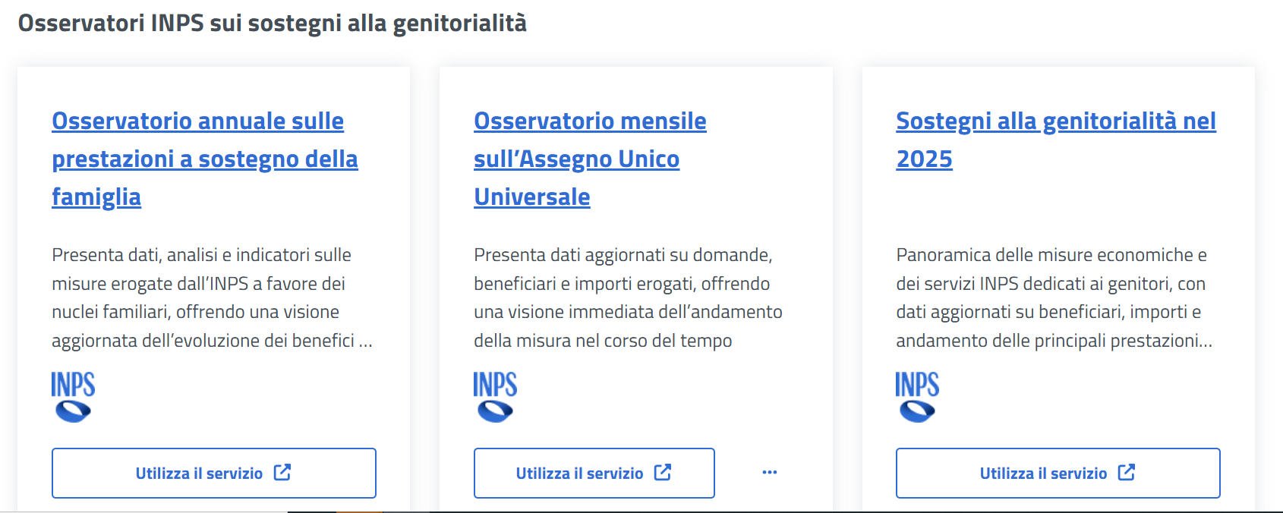
Dati per orientare le politiche
Gli Osservatori statistici INPS trasformano i dati in conoscenza: Assegno unico e universale, Congedi di maternità, paternità e parentali, Bonus asilo nido, Bonus nuovi nati, Nuovo Bonus mamme
Obiettivo: monitorare l’utilizzo delle misure, valutarne l’efficacia e individuare divari di accesso territoriali e di genere.
8

Slide 9
Verso servizi proattivi e automatizzati
Dai rapporti OCSE emerge che le migliori performance nel supporto alle famiglie appartengono a quei Paesi che applicano un approccio integrato e proattivo ai servizi per eventi della vita.
Collaborare tra Amministrazioni per anticipare i bisogni e semplificare la vita delle famiglie, attivando un unico percorso costruito intorno all’evento «nascita»;
Superare le richieste separate di prestazioni e servizi: la famiglia accede a un percorso unitario, semplice e tempestivo.
Automatizzare gli adempimenti, ridurre gli oneri per le famiglie e offrire i servizi nel momento giusto;
L’Italia dispone già di un’infrastruttura abilitante: la Piattaforma Digitale Nazionale Dati – PDND abilita l’interoperabilità, nel rispetto delle competenze e della protezione dei dati.
9

Slide 10
L’esperienza dell’INPS
L’INPS offre già agli utenti servizi proattivi, anticipa i bisogni e propone i servizi pertinenti, attraverso la Piattaforma di Personalizzazione e Proattività, sulla base di informazioni già presenti negli archivi dell’Istituto, anche a seguito di precedenti richieste di servizio.
Con la Campagna proattiva su AUU e Bonus nuovi nati sono stati raggiunti:
Oltre 335.000 cittadini per l’Assegno unico; di questi:
- oltre 169.000 hanno presentato domanda
- oltre 59.000 hanno integrato la domanda con un nuovo figlio
Circa 30.300 genitori al mese per il Bonus nuovi nati.
Servizi personalizzati e proattivi: adesione su MyINPS
Per consentire all’Istituto di raggiungere ogni genitore e informarlo sul diritto a richiedere queste prestazioni, è necessario accedere alla propria area riservata del portale INPS e dare il proprio consenso ai servizi proattivi.
10

Slide 11

Semplificare l’accesso ai diritti
Bonus asilo nido
Dal 2026 la domanda è valida per i tre anni di frequenza
Riduzione stimata di circa due terzi delle domande presentate
Nuovo Bonus mamme
480 euro nel 2025, 720 euro nel 2026
Nel 2025 l’Istituto ha erogato il bonus, dopo 15 giorni dalla chiusura del termine di presentazione delle domande, al 99% degli aventi diritto (593.764 domande accolte, 589.182 pagate).
Maggiore automazione e minori oneri per le famiglie
11

Slide 12

Prossimo passo
Offrire un’assistenza personalizzata fin dalla nascita, facendo ricorso a:
Contact Center Multicanale INPS, specializzato
Contatto telefonico umano
Consulenza personalizzata per la famiglia del nuovo nato
12

Slide 13
La visione
Un sistema vicino alle famiglie, semplice, integrato, proattivo, automatizzato.
Amministrazioni connesse attraverso l’interoperabilità
Servizi organizzati intorno agli eventi della vita
Automazione e, ove possibile, automaticità degli adempimenti
Digitale e Umano come parti della stessa strategia
Obiettivo: La famiglia esprime il bisogno, il sistema pubblico riconosce il diritto e propone la risposta.
13

Slide 14
I CENTRI PER LA FAMIGLIA
Milano · 8 ottobre 2026
I SERVIZI ALLE FAMIGLIE
NEL PORTALE INPS
Grazie
Presidenza del Consiglio
dei Ministri
Per l’attenzione e il confronto
Dipartimento per le politiche
della famiglia
Insieme, per servizi pubblici più semplici,
integrati e vicini alle famiglie.
CONFERENZA NAZIONALE
SULLA FAMIGLIA
Ottobre – Dicembre 2026

Slide 15
Dati 2025 su prestazioni INPS per la Famiglia
Area Sostegno alla Famiglia | Domande presentate | Domande accolte | Importo erogato
Assegno Unico e Universale | 341.481* | 9.976.274** | 19.700.000.000
Nuovo Bonus Mamme | 682.462 | 593.764 | 245.261.120
Bonus nuovi nati | 214.292 | 209.957 | 206.040.000
Bonus asilo nido | 673.563 | 457.353 | 603.857.461
Reddito di libertà | 6.435 | 3.698 | 22.175.800
Bonus psicologo | 372.857 | 14.206 | 21.500.000
Carta dedicata a te | Servizio proattivo | 1.157.179 | 500.000.000
Congedi di maternità |  | 171.713***
Congedi di paternità |  | 181.777***
Congedi parentali |  | 413.370****
*Dal 1° marzo 2023 coloro che nel corso dei periodi precedenti avevano già presentato una domanda di AUU per i figli a carico, accolta e in corso di validità, beneficiano dell'erogazione d'ufficio della prestazione da parte dell’INPS, senza dover presentare una nuova domanda.
**Beneficiari ***Beneficiari settore privato e agricolo 2024 – Fonte Osservatorio statistico
****Beneficiari 2024

